Slide 1













Unit 7
Jobs
MsPham
0936082789
Review 1

Slide 2

TABLE OF CONTENTS
1. Warm-up and review
MsPham
0936082789
2. Listening
3. Reading
4. Writing
5. Wrap-up and homework

Slide 3
1
Warm up
MsPham
0936082789

Slide 4

Look, remember and write again
the words you remember.
singer
pilot
chemistry
hairdresser
hairdresser
police officer
business person
artist
nurse
piano
player
dancer
tour guide
designer
baker
singer
actor
chef
writer
Start
Next

Slide 5
Look, remember and write again
the words you remember.
Let’s write
Check

Slide 6
Let’s check
business person
singer
hairdresser
baker
pilot
hairdresser
singer
designer
artist
writer
dancer
police officer
nurse
chemistry
tour guide
piano player

Slide 7
2
Listening

Slide 8


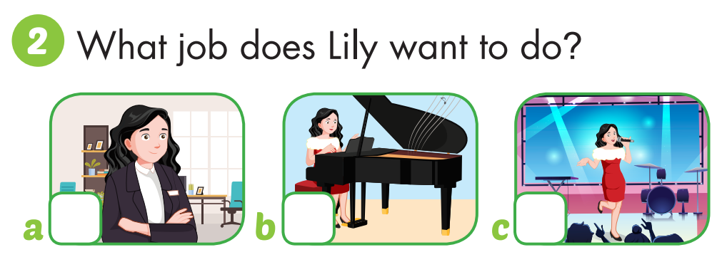

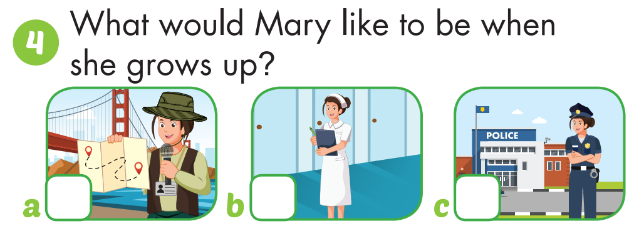


Slide 10


Slide 14






PLAY

Slide 15


15
10
5
20
15
25
10
End

Slide 16
Read and choose.
请替换文字内容，添加相关标题，修改文字内容，也可以直接复制你的内容到此。请替换文字内容，添加相关标题，修改文字内容，也可以直接复制你的内容到此。请替换文字内容，添加相关标题，修改文字内容，也可以直接复制你的内容到此。
would
What ______ you like to be
when you grow up?
would
will
Back

Slide 17
Read and choose.
请替换文字内容，添加相关标题，修改文字内容，也可以直接复制你的内容到此。请替换文字内容，添加相关标题，修改文字内容，也可以直接复制你的内容到此。请替换文字内容，添加相关标题，修改文字内容，也可以直接复制你的内容到此。
like
I ______ to be a tour guide.
’d like
’d like
Back

Slide 18
Read and choose.
请替换文字内容，添加相关标题，修改文字内容，也可以直接复制你的内容到此。请替换文字内容，添加相关标题，修改文字内容，也可以直接复制你的内容到此。请替换文字内容，添加相关标题，修改文字内容，也可以直接复制你的内容到此。
Max likes drawing. I think he ______ a designer in the future,
is
will be
will be
Back

Slide 19
Read and choose.
请替换文字内容，添加相关标题，修改文字内容，也可以直接复制你的内容到此。请替换文字内容，添加相关标题，修改文字内容，也可以直接复制你的内容到此。请替换文字内容，添加相关标题，修改文字内容，也可以直接复制你的内容到此。
Will you be
__________ a baker in the future?
Yes, I will. I love baking.
Will you be
Would you be
Back

Slide 20
Read and choose.
请替换文字内容，添加相关标题，修改文字内容，也可以直接复制你的内容到此。请替换文字内容，添加相关标题，修改文字内容，也可以直接复制你的内容到此。请替换文字内容，添加相关标题，修改文字内容，也可以直接复制你的内容到此。
she won’t
Will your sister be a singer in the future?
No, _________. I don’t like baking
she won’t
she will
Back

Slide 21
Read and choose.
请替换文字内容，添加相关标题，修改文字内容，也可以直接复制你的内容到此。请替换文字内容，添加相关标题，修改文字内容，也可以直接复制你的内容到此。请替换文字内容，添加相关标题，修改文字内容，也可以直接复制你的内容到此。
job
What ______ will people do
in the future?
jobs
jobs
Back

Slide 22
Read and choose.
请替换文字内容，添加相关标题，修改文字内容，也可以直接复制你的内容到此。请替换文字内容，添加相关标题，修改文字内容，也可以直接复制你的内容到此。请替换文字内容，添加相关标题，修改文字内容，也可以直接复制你的内容到此。
be
What jobs will people do in the future?
I think many people ______ engineers.
will be
will be
Back

Slide 23
3
Reading

Slide 24
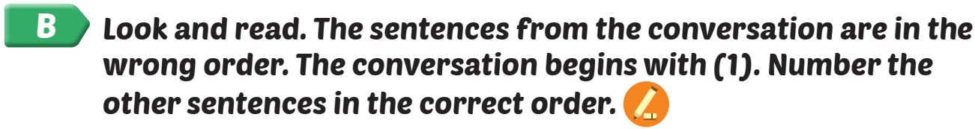
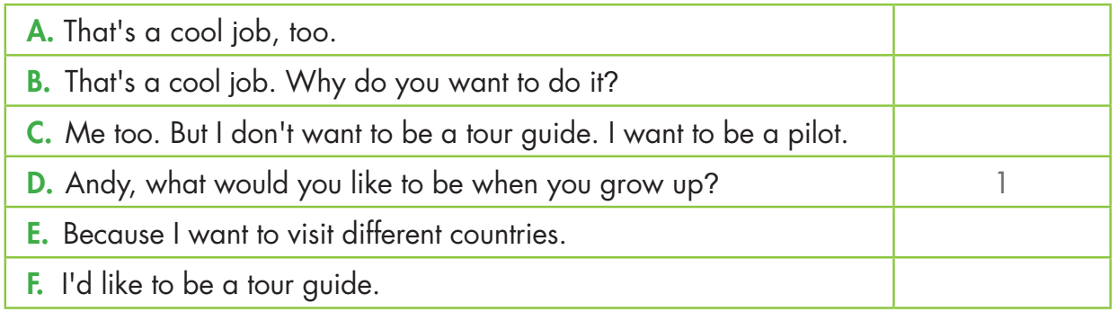
6
3
5
4
2

Slide 25
4
Writing

Slide 26
Example:
A: What would you like to be when you grow up?
B: I’d like to be a designer.
A: Why do you want to do it?
B: Because I like drawing.
A: I think you’ll be a good designer.
B: Thanks. What would you like to be when you grow up?
A: I’d like to be a nurse.
B: Why do you want to do it?
A: Because I like helping sick people.
B: Cool.

Slide 27
Thank you
For joining!

